Slide 1

Публичный отчет ОХКО ВОИ Комсомольского района за 2023 г.
Логотип РО ВОИ
Комсмольский район, 2023 г.

Slide 2
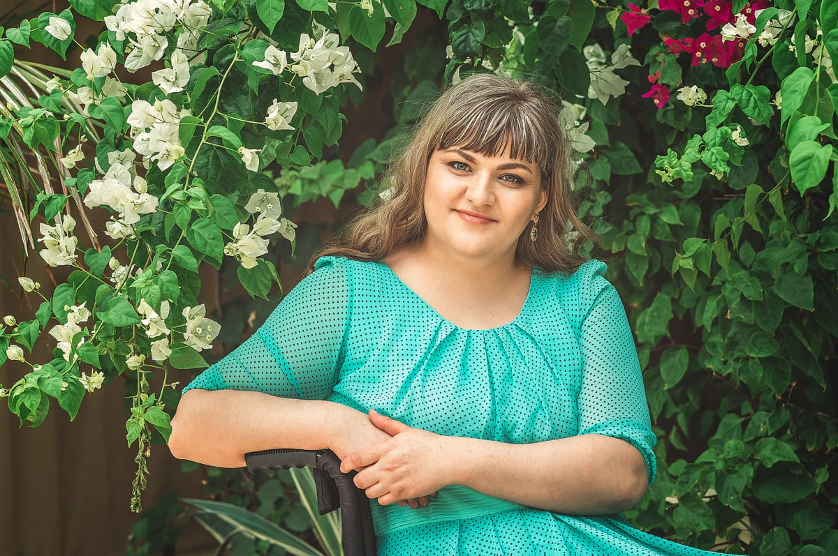
Краткая информация об организации
ОХКО ООО ВОИ Комсомольского района
Дата образования организации – как юридическое лицо не регистрировалась
Количество первичных ячеек – 0
Количество членов ВОИ – 92
Председатель организации ВОИ – Каменских Екатерина Валерьевна
1
1
2
2
3
3
4
4
5
5
6
6

Slide 3
Защита прав и законных интересов инвалидов
ОХКО ООО ВОИ Комсомольского района
Рекомендуется
не более 3 слайдов
по данному направлению
Участвуя в обсуждении нормативно-правовых актов регионального уровня добились принятия следующих решений для повышения качества жизни инвалидов и их семей: 11 апреля прошло заседание совета при Губернаторе края по делам инвалидов в режиме видеоконференции.
Был рассмотрен вопрос «О повышении доступности для инвалидов объектов и услуг в сфере транспорта и транспортной инфраструктуры».
В результате были приняты решения улучшающие положение инвалидов в здании международного аэропорта г. Хабаровска, была согласована возможность отдыха в медицинском пункте.

Slide 4
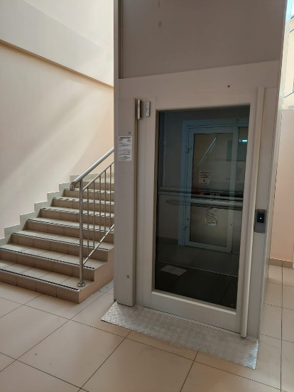
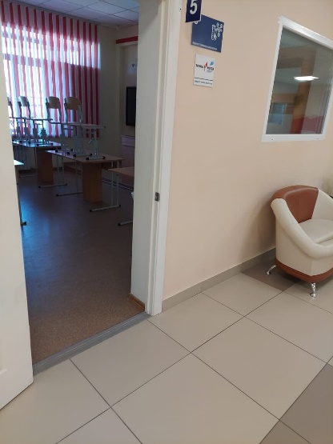
Защита прав и законных интересов инвалидов
ОХКО ООО ВОИ Комсомольского района
Рекомендуется
не более 3 слайдов
по данному направлению
Приемка общественных пространств и доступности объектов инфраструктуры в сельских поселениях.
Проведена работа в Селихино, Пивани, Хурбе (общественные пространства), проверена доступность школ с. Хурба, с. Даппы, пос. Галичный, спортцентра в пос. Снежный. Почтовое отделение в пос. Пивань. На фото – школа пос. Галичный – удивила наличием лифта.

Slide 5
Защита прав и законных интересов инвалидов
ОХКО ООО ВОИ Комсомольского района
Рекомендуется
не более 3 слайдов
по данному направлению
- Предпринятые меры за отчетный период для решения основных проблем обеспечения беспрепятственного доступа инвалидов к объектам социальной, транспортной и инженерной инфраструктур в регионе.
- Обращение в Администрацию Комсомольского района.
- Обращение в транспортную прокуратуру г. Комсомольска-на-Амуре.
- Выездные проверки в составе комиссий.

Slide 6
Защита прав и законных интересов инвалидов
ОХКО ООО ВОИ Комсомольского района
Рекомендуется
не более 3 слайдов
по данному направлению
Обращения к руководителям магазинов, аптек и т.д. об устранении недоступности к объектам.
- Информационные встречи и обсуждение проблем инвалидов ВОИ с представителями СФР;
Информационные встречи со специалистами центров социальной поддержки населения г. Комсомольска-на-Амуре и Комсомольского района;
Информационные встречи со специалистами ЦЗН;
Обсуждение проблем инвалидов ВОИ с транспортной прокуратурой.

Slide 7
Защита прав и законных интересов инвалидов
ОХКО ООО ВОИ Комсомольского района
Рекомендуется
не более 3 слайдов
по данному направлению
- Участие в видеоконференции с Правительством края. Тема: О создании доступной среды для инвалидов на объектах социальной, инженерной, транспортной инфраструктуры и условий для беспрепятственного пользования услугами. Рассмотрены вопросы о создании доступной среды для инвалидов в Хабаровском крае.
-Встреча с транспортной прокуратурой Комсомольска-на-Амуре.
Участие в заседании Совета при Губернаторе края по делам инвалидов под председательством заместителя Председателя Правительства края по социальным вопросам Никонова Е.Л.
Тема: О создании безбарьерной среды в жилом фонде и благоустройстве общественных территорий с учетом потребностей инвалидов. Рассмотрены актуальные вопросы по созданию безбарьерной среды в жилом фонде и благоустройстве общественных территорий в Хабаровском крае с учётом потребностей инвалидов.

Slide 8
Профориентация, образование и трудоустройство инвалидов
ОХКО ООО «ВОИ» Комсомольского района
Участие в опросе Дальневосточного федерального университета для определения потребностей курсов дополнительного образования, для возможной адаптации для людей с ОВЗ
Участие в вебинаре школы РООИ «Перспектива».
Тема: Как помочь ребёнку с инвалидностью влиться в коллектив?;
Участие в опросе Автономной некоммерческой организации «Агентство стратегических инициатив по продвижению новых проектов» о трудоустройстве людей с инвалидностью. Опрос проводится с целью анализа рынка занятости людей с инвалидностью, количества уже трудоустроенных и желающих быть трудоустроенными, а также определение нужд и востребованных сфер трудоустройства людей с инвалидностью.

Slide 9
Профориентация, образование и трудоустройство инвалидов
Участие в видеоконференции с Краевым государственным автономным образовательном учреждении дополнительного профессионального образования «Хабаровский краевой институт развития образования»
Информационные встречи со специалистами КГКУ ЦЗН г. Комсомольска-на-Амуре и Комсомольского района о квотируемых рабочих местах;
Тема: Проведение Чемпионата Хабаровского края «Абилимпикс»
- Участие в заседании «Круглого стола» с Комитетом по труду и занятости населения Правительства Хабаровского края.
Тема: Трудоустройства людей с инвалидностью в Хабаровском крае, в том числе с применением работодателями альтернативных форм выполнения квоты для приёма на работу инвалидов

Slide 10
Профориентация, образование и трудоустройство инвалидов
-С КГКУ ЦЗН г. Комсомольска-на-Амуре и Комсомольского района достигнуто соглашение о сотрудничестве в информировании граждан с инвалидностью о перечне вакансий на квотируемые рабочие места по г. Комсомольску-на-Амуре и Комсомольскому району, таким образом ЦЗН ежемесячно направляет сведения о вакансиях, а организация
«ВОИ» размещает информацию в группах мессенджера WhatsApp, группах «ВОИ» г. Комсомольска-на-Амуре и Комсомольского района в социальных сетях.

Slide 11
Содействие инвалидам в занятиях физической культурой, спортом и туризмом
ОХКО ООО «ВОИ» Комсомольского района
Рекомендуется
не более 3 слайдов
по данному направлению
Наиболее значимые достижения людей с инвалидностью - членов ВОИ (призовые места на Всероссийских спортивных мероприятиях в 2023 году) ;
Чемпионат России по игре дартс среди лиц с поражением ОДА состоялся с 11 по 13 ноября в г. Челябинск.
Член ВОИ Комсомольского района - педагог дополнительного образования центра развития творчества детей и юношества Комсомольского района Минаев В.П. занял III место в дисциплине – дартс «Большой раунд» и «Сектор «20».
Количество спортивных мероприятий – 37 мероприятий . Участников 164 человека.

Slide 12
Содействие инвалидам в занятиях физической культурой, спортом и туризмом
ОХКО ООО «ВОИ» Комсомольского района
Рекомендуется
не более 3 слайдов
по данному направлению
Наименование наиболее значимых спортивных мероприятий межрегионального и регионального уровня, состоявшиеся в 2023 г.
Открытый чемпионат и первенство ХКСАШПСР по спорту лиц с ПОДА и ЛИН (дисциплина лыжные гонки).
Открытый кубок КГБУ ХКСАШПСР по спорту лиц с ПОДА (дисциплина дартс).
«Чемпионат Хабаровского края по спорту лиц с ПОДА по пулевой стрельбе».
«Соревнования по стрельбе», «Соревнования по дартсу».
«Физкультурно-спортивный фестиваль среди инвалидов с нарушением функций опорно-двигательного аппарата», дартс, бочча, настольный теннис, пауэрлифтинг, шахматы, гонки на колясках, фигурное вождение коляски.

Slide 13
Содействие инвалидам в занятиях физической культурой, спортом и туризмом
ОХКО ООО ВОИ Комсомольского района
Рекомендуется
не более 3 слайдов
по данному направлению
19 октября в Физкультурно-оздоровительном комплексе им. Ивана Трегубова прошло рабочее совещание по вопросу дальнейшего взаимодействия по развитию адаптивного спорта на территории города с представителями Краевого государственного бюджетного учреждения дополнительного образования "Хабаровская краевая спортивно-адаптивная школа паралимпийского и сурдлимпийского резерва».
Подведены итоги краевого этапа Всероссийского конкурса профессионального мастерства среди педагогических работников, осуществляющих обучение детей по дополнительным общеобразовательным программам в области физической культуры и спорта.
Член ВОИ Комсомольского района, педагог дополнительного образования центра развития творчества детей и юношества Комсомольского района Минаев Виктор Петрович занял 3 место в номинации «Искусство быть тренером-преподавателем».

Slide 14
Социокультурная реабилитация
ОХКО ООО ВОИ Комсомольского района
Рекомендуется
не более 3 слайдов
по данному направлению
В пос. Молодёжный Комсомольского района 13 октября прошёл районный фестиваль спортивно-художественного творчества, посвященный «Международному дню инвалидов» и 85-ой годовщине со Дня образования Хабаровского края.
Фестиваль встречал 110 участников разных возрастов – как выступающих уже не первый раз, так и новичков.
В данном фестивале наша организация принимала непосредственное участие совместно с Администрацией Комсомольского муниципального района, призы спортсменам и сладкие презенты детям были представлены ВОИ Комсомольского района.
Фестиваль был разделён на два блока: творческие номера и спортивные дисциплины.
Спортивные дисциплины были по Дартсу, пулевой стрельбе и шашкам.
Участники подготовили интересные творческие номера: играли на музыкальных инструментах, читали стихи, исполняли песни и танцевали.

Slide 15
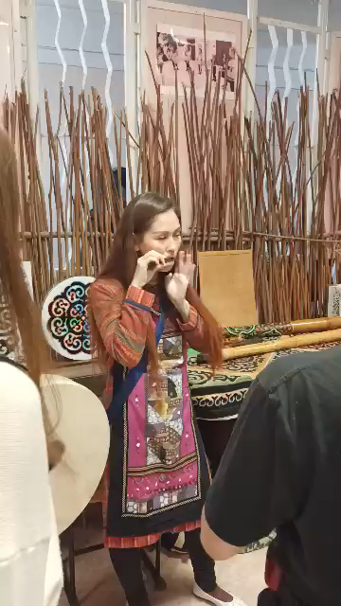
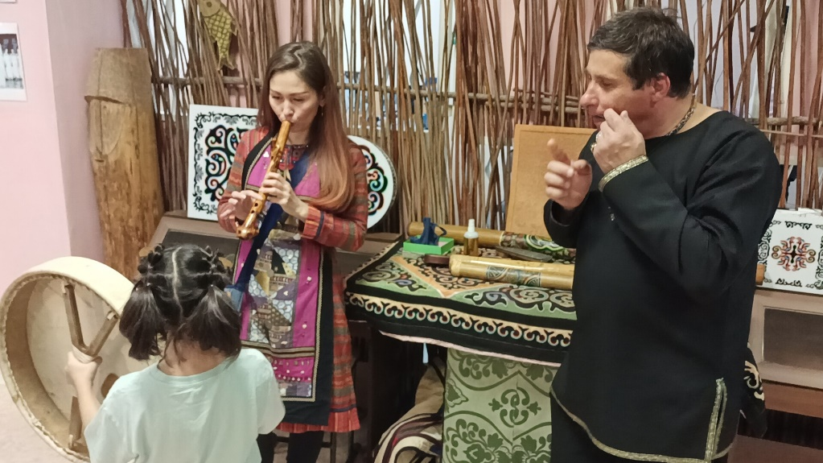
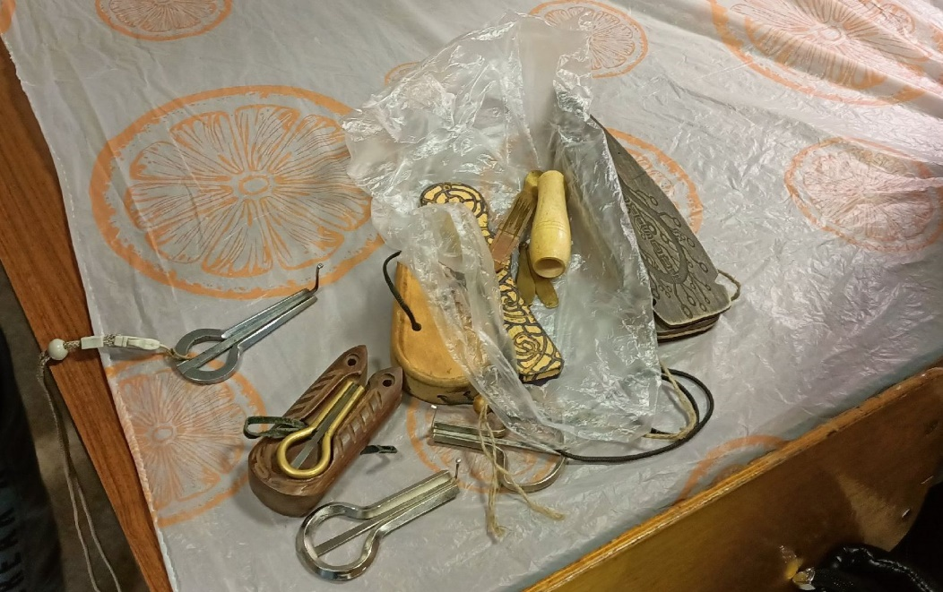
Социокультурная реабилитация
ОХКО ООО ВОИ Комсомольского района
Рекомендуется
не более 3 слайдов
по данному направлению
Постоянным участником культурных мероприятий уже не первый год является член ВОИ Комсомольского района Стадник Андрей Владимирович.
«Ночь культуры» - « Дворец культуры «Алмаз», г. Комсомольск-на-Амуре. Мастер-класс по игре на этнических инструментах.

Slide 16
Социокультурная реабилитация
ОХКО ООО ВОИ Комсомольского района
Рекомендуется
не более 3 слайдов
по данному направлению
Кроме этого были проведены следующие мероприятия:
Поездка на теплоходе «ОМ» по Амуру;
Экскурсия в «Амурский дендрарий»;
Экскурсия в «Ботанический сад» г. Амурск;
Экскурсия в краеведческий музей пос. Солнечный.
Количество мероприятий 5, участников 23

Slide 17
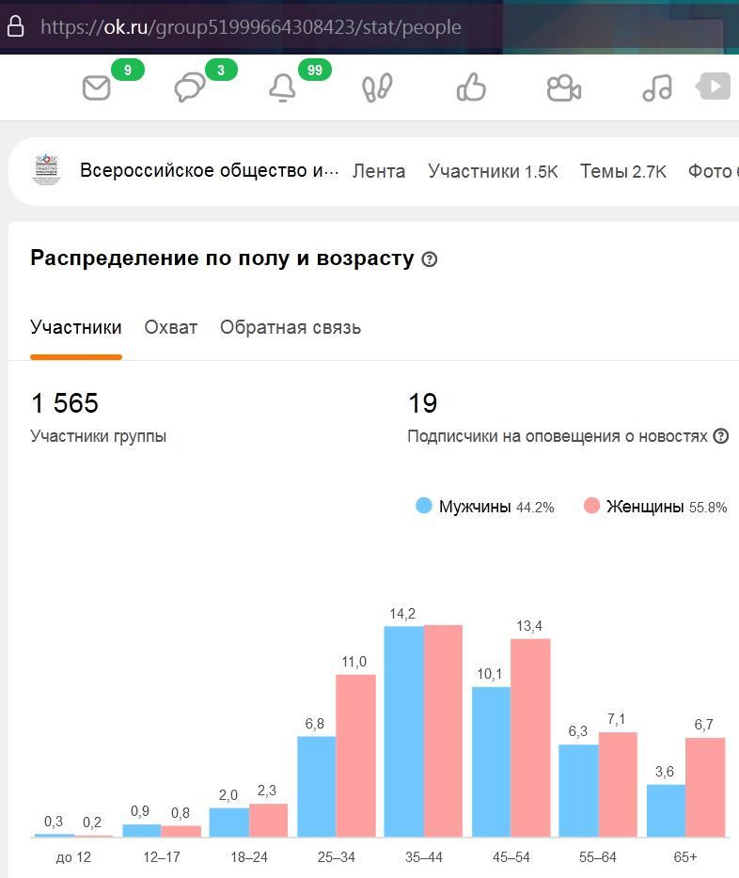
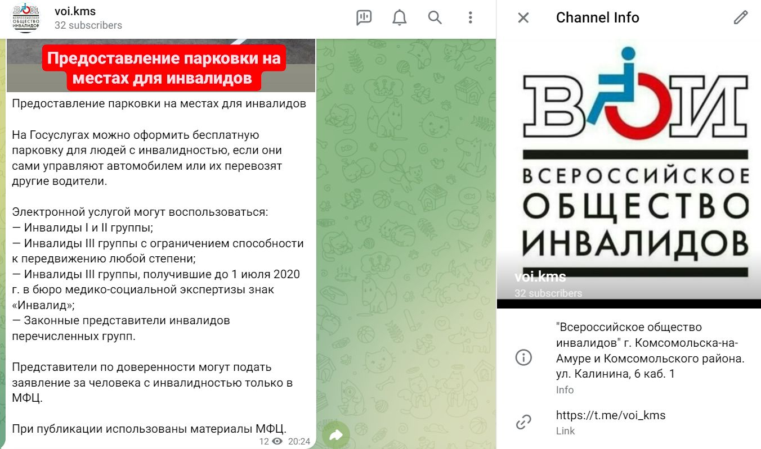
Информирование общества о положении инвалидов
ОХКО ООО ВОИ Комсомольского района
Самым посещаемым ресурсом нашей организации является группа в соцсети «Одноклассники». На втором месте аккаунт в «Телеграм».

Slide 18
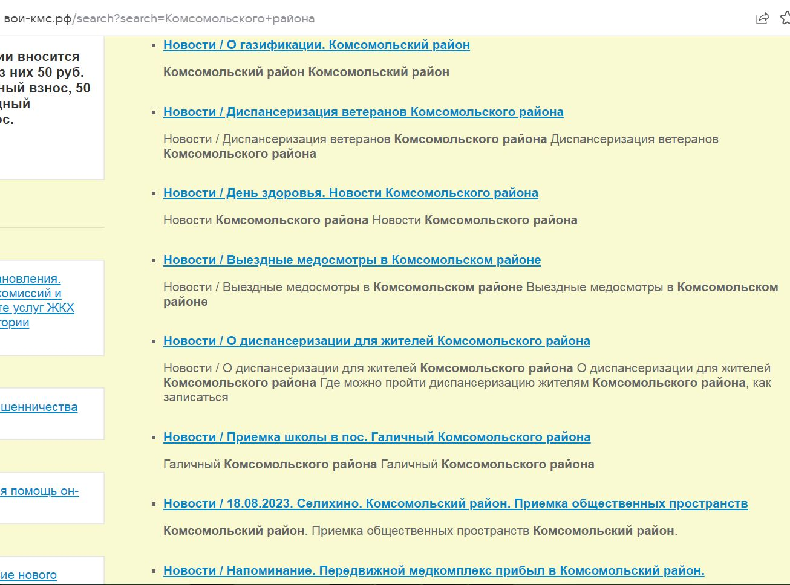
Информирование общества о положении инвалидов
ОХКО ООО ВОИ Комсомольского района
Важной составляющей нашей информационной работы является сайт ВОИ г. Комсомольска-на-Амуре. По нашей общей договоренности размещается и информация ВОИ Комсомольского района.

Slide 19
Достижения организации
ОХКО ООО ВОИ Комсомольского района
- Участие в вебинаре с заместителем руководителя Федерального центра научно методического и методологического сопровождения развития системы комплексной реабилитации и абилитации инвалидов и детей инвалидов.
Тема: Актуальные вопросы медико-социальной экспертизы.
Совещание с Краевым государственным бюджетным учреждением дополнительного образования «Хабаровская краевая спортивно-адаптивная школа паралимпийского и сурдлимпийского резерва» по вопросу дальнейшего взаимодействия по развитию адаптивного спорта на территории города Комсомольска-на-Амуре.
Особо значимыми достижениями являются: представители ВОИ Комсомольского района впервые вошли в состав комиссии районной администрации по приемке общественных пространств. Налажено тесное рабочее взаимодействие с краевым транспортным прокурором, руководством филиала Социального фонда России, с руководством центра Социальной поддержки населения по г. Комсомольску-на-Амуре и Комсомольскому району, с Администрацией по Комсомольскому району, с главами сельских поселений, ЦЗН.

Slide 20
Достижения организации
ОХКО ООО ВОИ Комсомольского района
- Участие в IX Всероссийском фотоконкурсе «Без барьеров» Всероссийского общества инвалидов и Союза фотохудожников России.
Цель конкурса - привлечение внимания общества к проблемам людей с инвалидностью. Задача Конкурса - раскрыть талант человека с инвалидностью и показать обществу, что люди могут достигать значительных успехов в разных сферах жизни, несмотря на барьеры и преграды.

Slide 21



Благодарности, награды и дипломы
ОХКО ООО ВОИ Комсомольского района

Slide 22


Благодарности, награды и дипломы
ОХКО ООО ВОИ Комсомольского района

Slide 23


Благодарность нашим партнёрам
ОХКО ООО ВОИ Комсомольского района
КГКУ «Центр социальной поддержки населения по г. Комсомольску-на-Амуре (Отдел социальной поддержки населения по Комсомольскому району в структуре учреждения).
Администрация Комсомольского района.

Slide 24
Финансовый отчет за 2023 г. о деятельности региональных и местных организаций ВОИ
ОХКО ООО ВОИ Комсомольского района
ПОСТУПЛЕНИЯ
№ | Источник | Сумма, руб.
1. | Субсидии от Центрального правления ВОИ | 29000
2. | Субсидии региональных и местных органов власти | -
3. | Целевые грантовые поступления | -
4. | Членские и имущественные взносы членов ВОИ | 0
5. | Иные поступления | -
 | ИТОГО: | 29000

Slide 25
Финансовый отчет о деятельности региональных и местных организаций ВОИ
Название РО ВОИ
РАСХОДЫ
 | Направления | Сумма, руб.
1. | Расходы на проведение мероприятий по социальной интеграции инвалидов (спорт, культура, туризм) | Общая сумма расходов за 2023 год региональных и местных организаций ВОИ
2. | Расходы на участие инвалидов в реабилитационных и абилитационных мероприятиях (проезд, проживание и питание)
3. | Расходы для сохранения занятости инвалидов на предприятиях организаций ВОИ (в том числе модернизация рабочих мест)
4. | Фонд оплаты труда со страховыми взносами в региональной и местных организациях ВОИ
5. | Административно-хозяйственные расходы
6. | Прочие расходы
 | ИТОГО:

Slide 26
Вы можете больше узнать о нашей деятельности
ОХКО ООО ВОИ Комсомольского района
Общий номер телефона организации: +7(4217)522618, +79841739825
Адрес сайта: http://вои-кмс.рф/
Актуальные страницы в социальных сетях:
https://ok.ru/group51999664308423
«Одноклассники»
https://t.me/voi_kms
«Телеграм»

